Slide 1
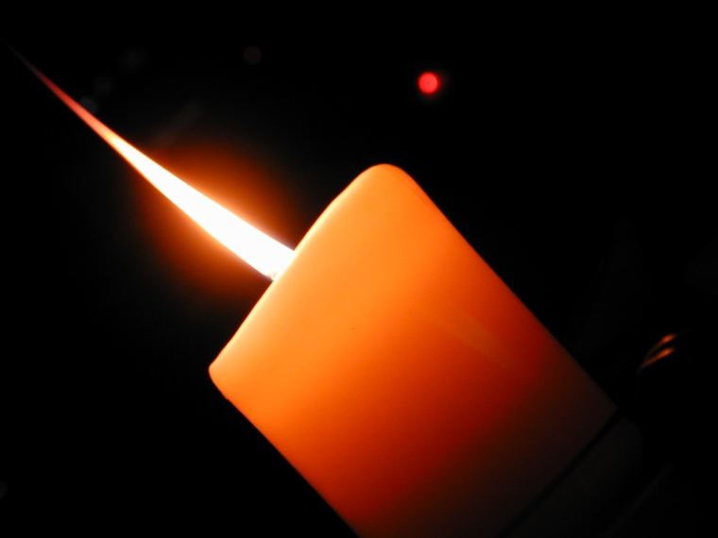
PRIMER DOMINGO de CUARESMA
La Iglesia celebra el Año de la fe. Es una buena perspectiva para adentrarnos en la Cuaresma. La fe empieza cuando personal y comunitariamente reconocemos el don de Dios y lo acogemos. La fe es camino que conduce al agradecimiento y a la adoración. Vivir la fe es dejarse llenar por el Espíritu Santo y actuar según sus criterios, como Jesús.
Basado en “La Misa de cada día” Ed. Claret

Slide 2
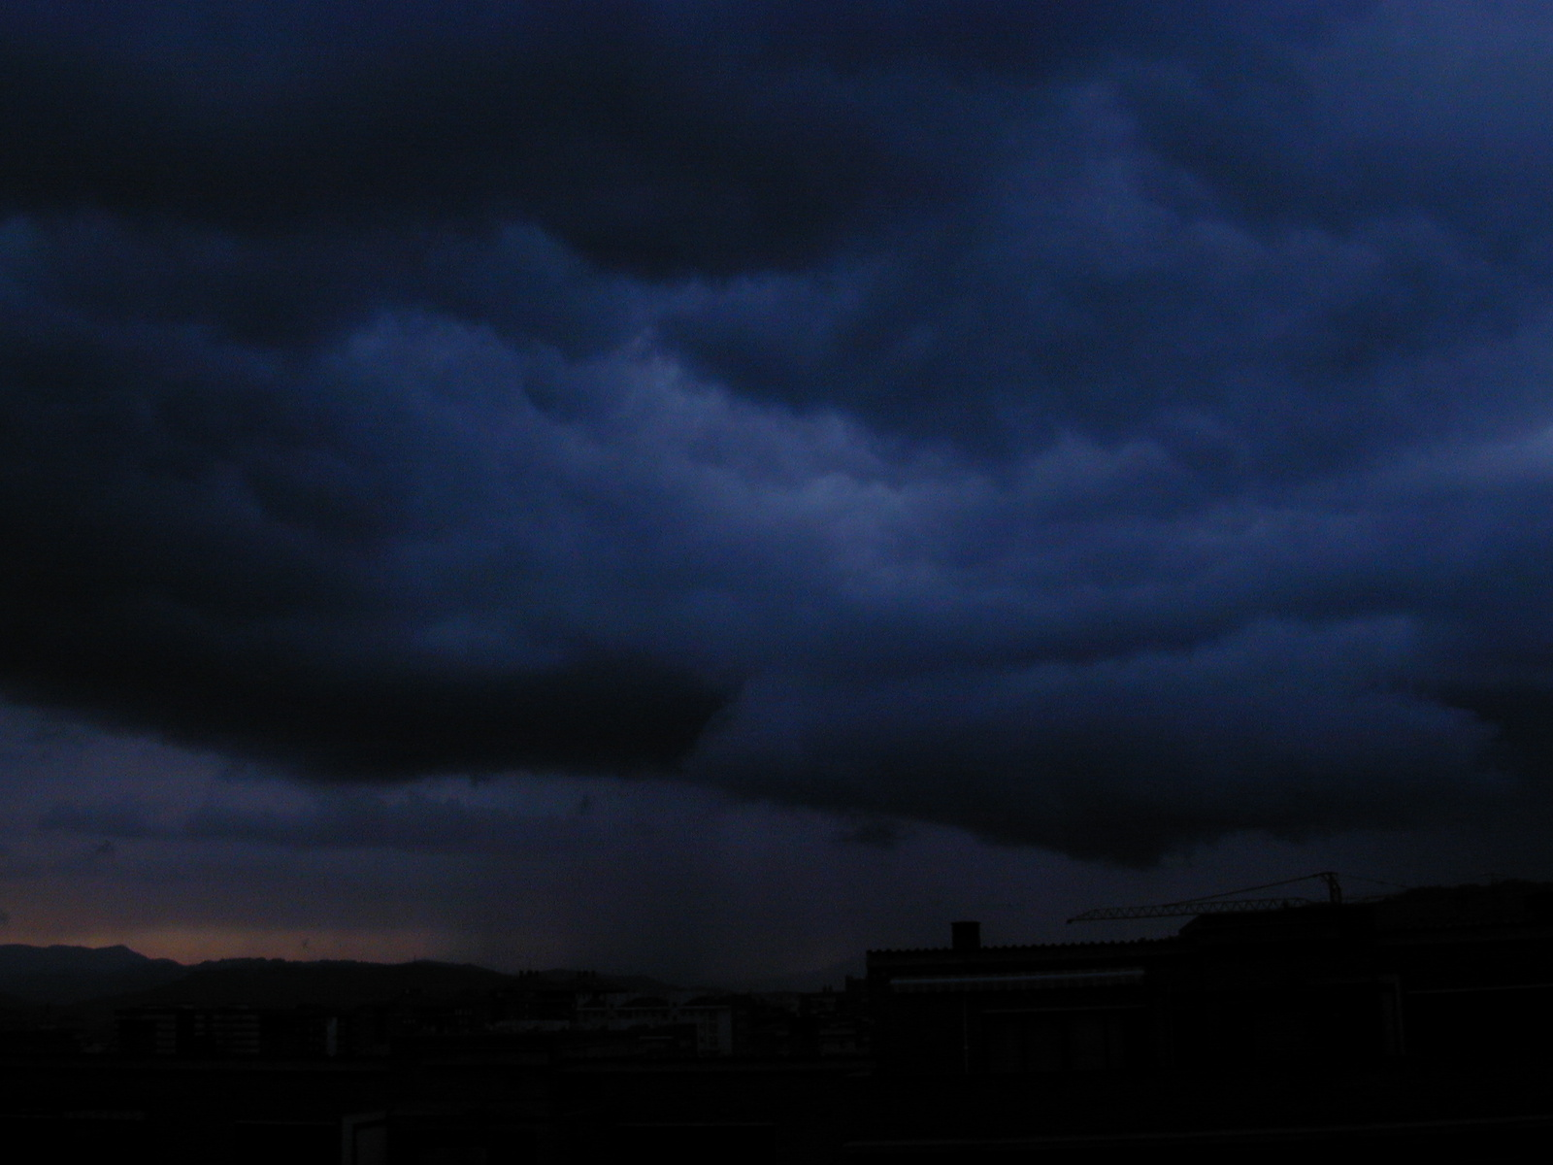
Lc 4, 1 -13
Jesús, lleno del Espíritu, es conducido al desierto, mientras era tentado…
- “No sólo de pan vive el hombre”
- “Adorarás al Señor tu Dios”
- “No tentarás al Señor”

Slide 3
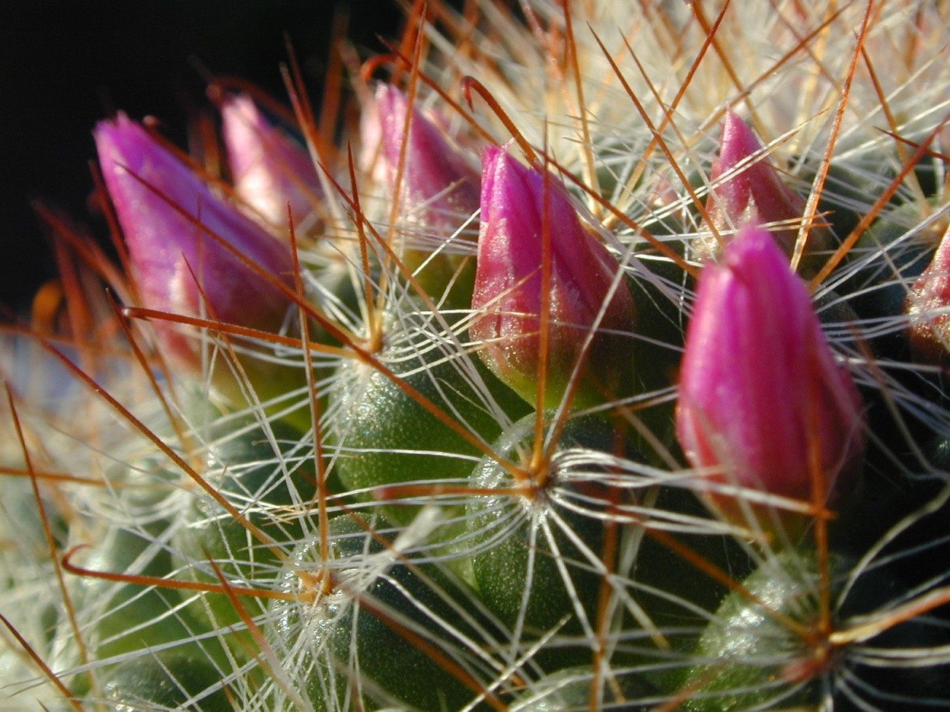
¿Cuándo pongo a Dios al servicio de mis intereses?
(poder, egoísmo, dinero, …)
Jesús nos invita a vivir desde la solidaridad, el servicio, el compartir y el compromiso para transformar nuestro mundo.
¿Cómo lo concreto en mi vida?

Slide 4
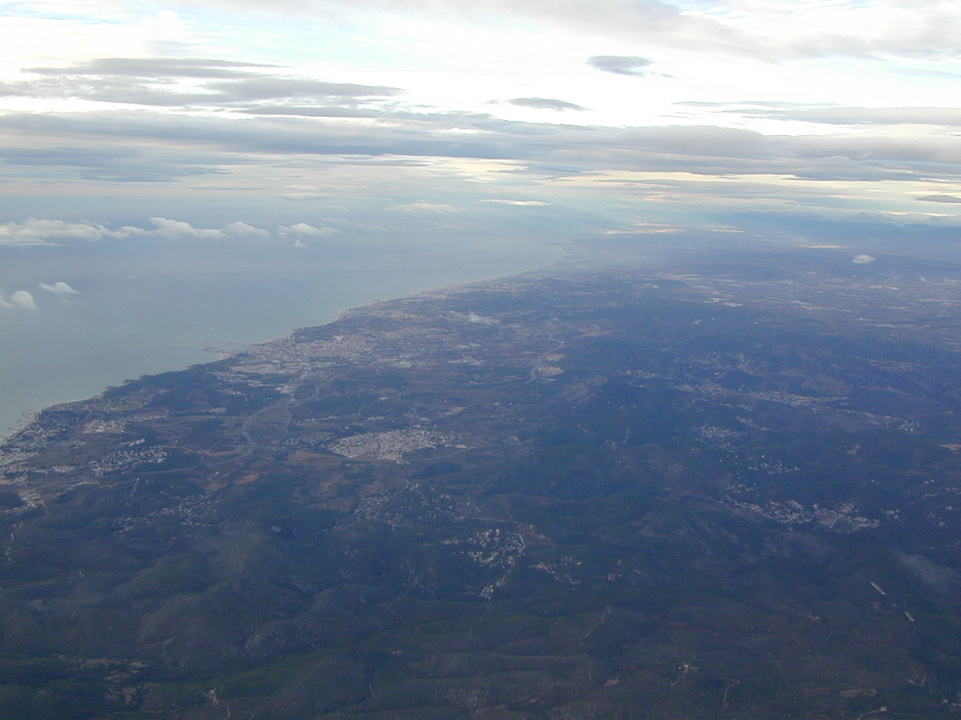
En la tentación de autosuficiencia:
no me dejes caer, Señor.
En la tentación de no querer ver dónde estás:
no me dejes caer, Señor.
En la tentación de olvidarnos de los pobres:
no me dejes caer, Señor.
En la tentación de tener y tener todo:
no me dejes caer, Señor.
En la tentación de consumir todo lo que nos ofrecen:
no me dejes caer, Señor.
En la tentación de creernos l@s únic@s y l@s mejores:
no me dejes caer, Señor.
En la tentación de alimentarme sólo del pan material:
no me dejes caer, Señor.
En la tentación de confiar sólo en nosotr@s y no en ti:
no me dejes caer, Señor.
En la tentación de vivir en lo superficial:
no me dejes caer, Señor.
En la tentación de hacernos falsas imágenes tuyas:
no me dejes caer, Señor.
En la tentación de evitar el encuentro contigo:
no me dejes caer, Señor.
Helder Cámara

